Slide 1
Hybrid Digital and Analog Beamforming Design for Large-Scale Antenna Arrays
王星

Slide 2
背景
毫米波频率促进了大天线阵列用于实现高定向波束形成的研究。
但传统的全数字波束形成方法（每个天线元素需要一个射频链）在大天线阵列中十分消耗硬件成本（不可行）。
为了解决硬件局限性的问题，这篇文章考虑混合波束形成体系结构（由低维度数字波束形成器以及射频波束形成器组成）。
目标：采用的体系结构在RF链受限情况下的性能仍可以达到全数字体系结构的性能。
场景：点对点MIMO系统；下行多用户MISO系统。

Slide 3
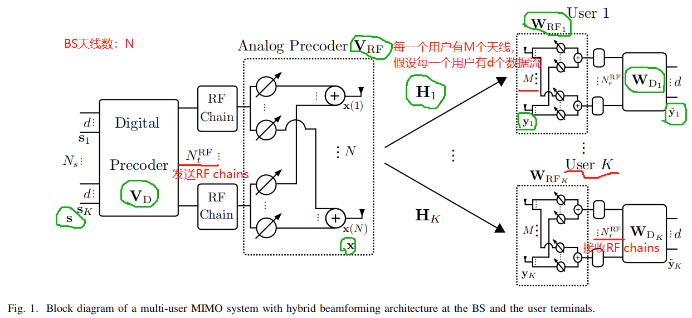
系统模型

Slide 4
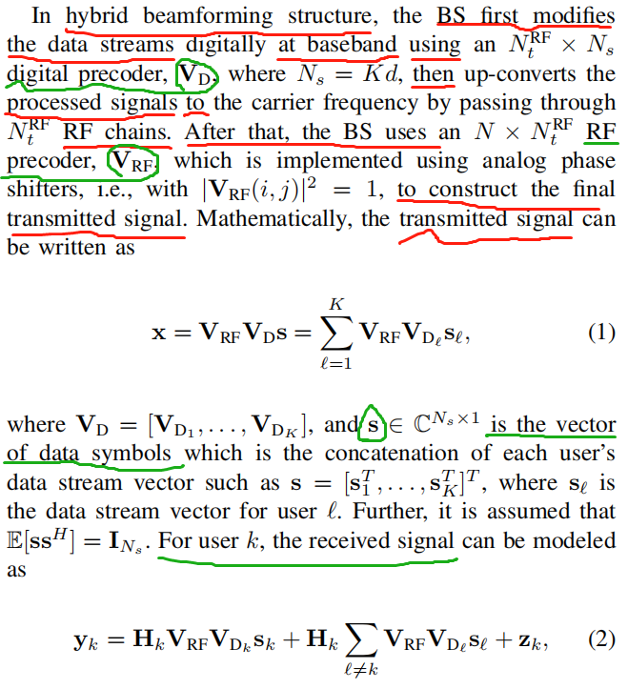
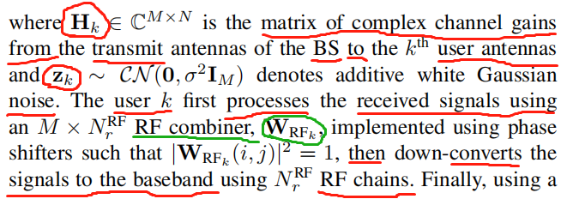
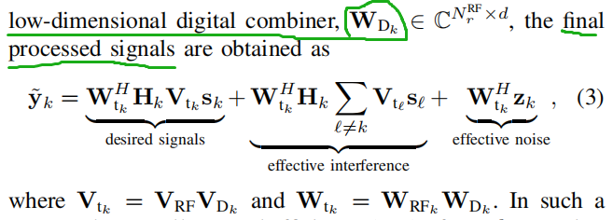
系统模型

Slide 5
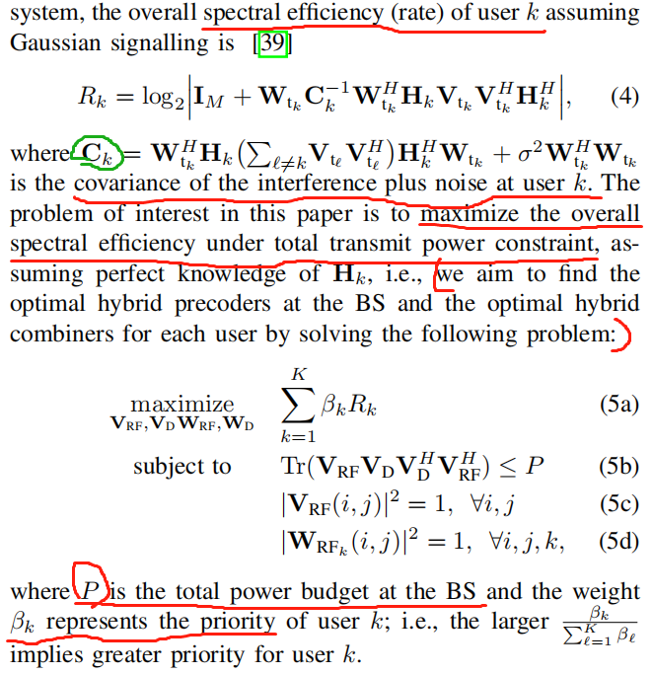
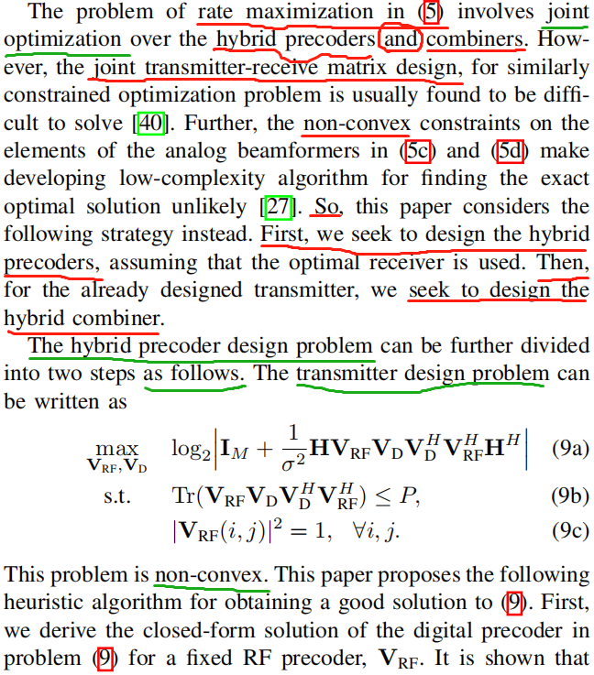
系统模型
单用户大范围MIMO系统的混合波束形成设计

Slide 6
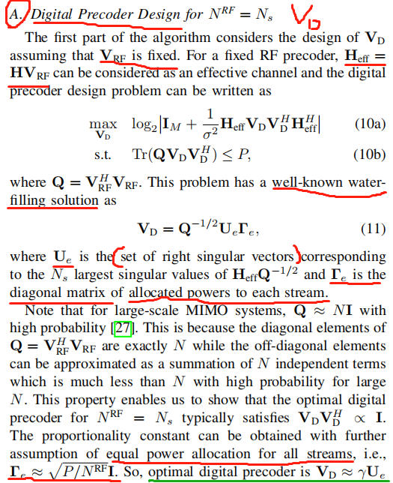


Slide 7
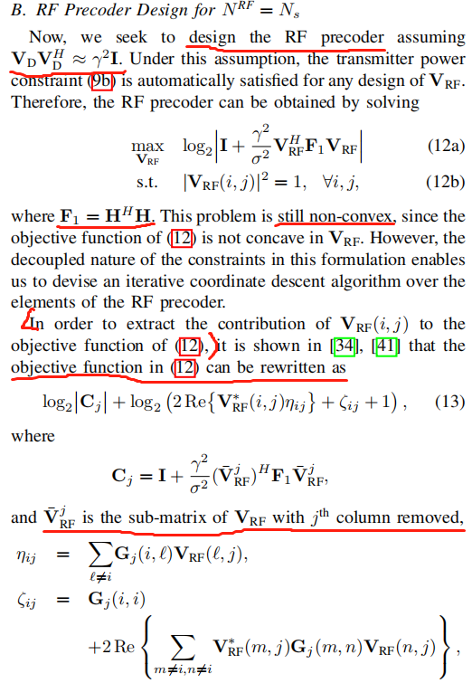
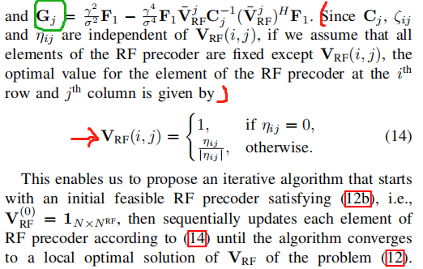
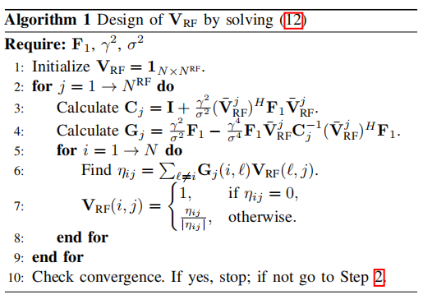

Slide 8
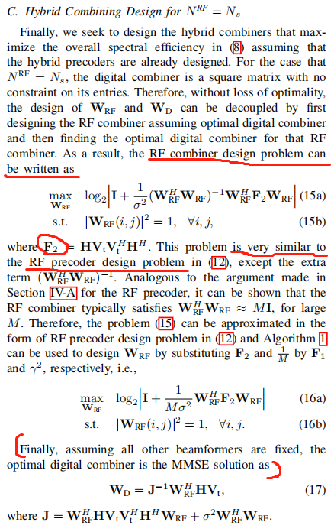
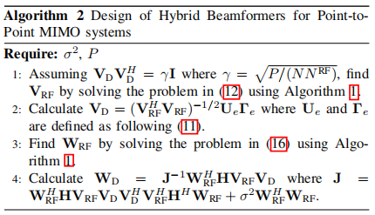

Slide 9

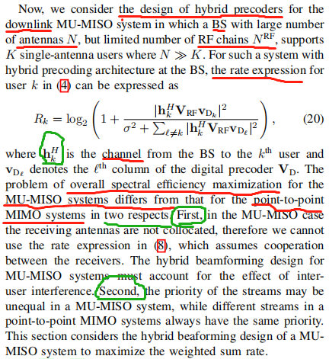
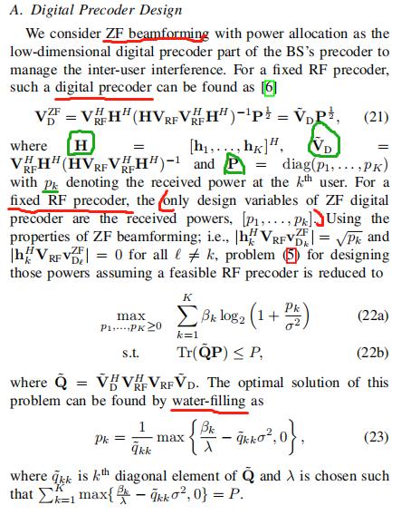
多用户Massive MISO系统的混合波束形成设计

Slide 10
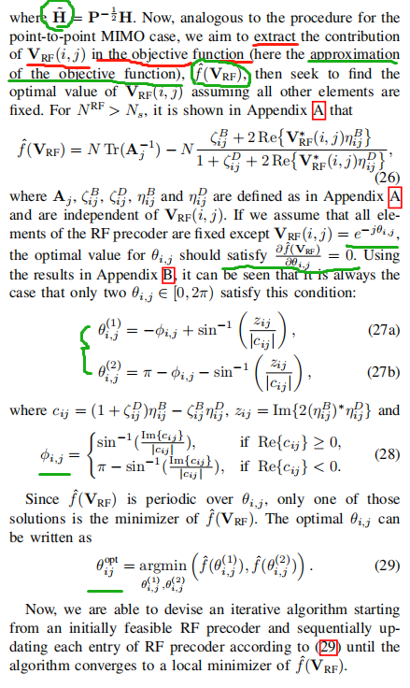
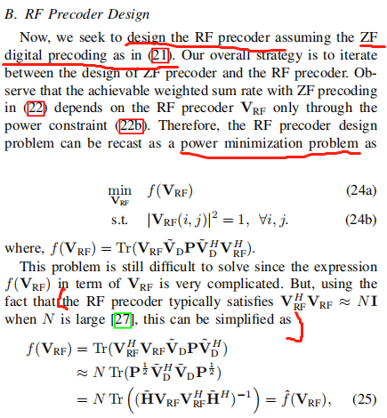
多用户Massive MISO系统的混合波束形成设计

Slide 11
谢 谢

